Slide 1

Machine Learning 0 - Intro
Jesús Prada Alonso - HORUS ML
Curso Máster en Data Analytics - Edición __4__
Fecha 11/03/2023
Notes:
1

Slide 2

Previously…

Slide 3
Cleaning vs preprocessing
Aunque comparten similitudes, normalmente se consideran fases independientes.
Diferencias:
Data cleaning es un paso previo al de data preprocessing.
Data cleaning son operaciones genéricas de limpieza de datos, no necesariamente orientadas a aplicar ML.
Data preprocessing son operaciones analíticas para preparar los datos para su uso como input de un modelo de ML.

Slide 4
Resumen
Establecer target
Seleccionar variables
Oversampling
Subsampling
Eliminar variables constantes
Eliminar variables no informadas
Rellenar missing values
Agrupar categorías
One Hot Encoding
Escalado
Eliminar variables irrelevantes
Eliminar variables redundantes
Variable Importance
Weighting
PCA
Notes:
4

Slide 5
Types of ML

Slide 6
ML SUMMARY
Regresión
Supervised Learning
Clasificación
Clustering
Hierarchical
Partition
ML
Unsupervised Learning
Dimensionality reduction
PCA
Sistemas de Recomendación
Reinforcement Learning
…
Otros

Slide 7
Supervised vs. Unsupervised

Slide 8
Supervisado vs no supervISado
Conceptos.
Aprendizaje supervisado: Clasificación vs Regresión.
Aprendizaje no supervisado: Clustering, reducción de dimensionalidad.

Slide 9
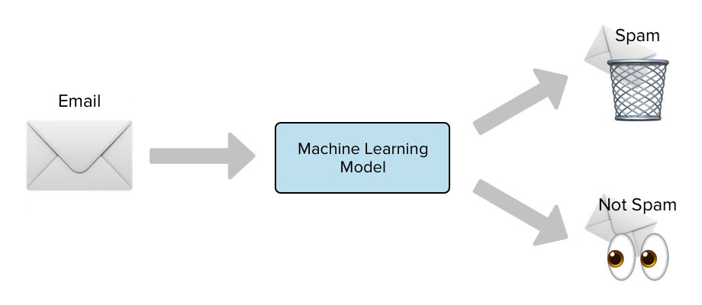

Conceptos (I)
Aprendizaje supervisado VS no supervisado (I)
Aprendizaje supervisado:
Para entrenar el modelo se utiliza un dataset o conjunto de muestras etiquetado (train). El objetivo es predecir la etiqueta que tendrán futuras muestras (test) que el modelo no ha visto en su entrenamiento.
Ejemplo:
Clasificar si un correo es spam o no.
Predecir la producción de energía solar producida en una planta.

Slide 10
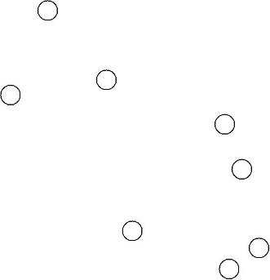
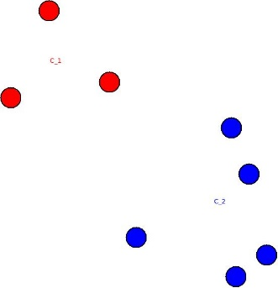
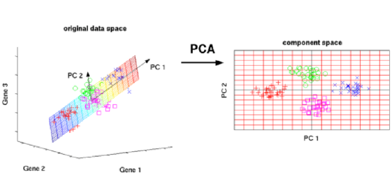
Conceptos (II)
Aprendizaje supervisado VS no supervisado (II)
Aprendizaje no supervisado:
Para entrenar el modelo se utiliza un dataset o conjunto de muestras sin etiquetar. El objetivo es encontrar patrones en los datos para extraer conocimiento útil.
Ejemplo:
Segmentar tus usuarios en 2 grupos.
Reducción a 2 dimensiones.

Slide 11
RESUMEN
Aprendizaje Supervisado vs No Supervisado
 | Supervisado | No supervisado
Etiquetas | SI | NO
Objetivo | Dar predicciones a futuro sobre el conjunto de test | Encontrar patrones en los datos o reducir dimensiones
Modelos | Regresión lineal, árboles, SVM, Redes Neuronales | Clustering, PCA
Ejemplo | Predecir si una transacción es fraudulenta | Encontrar clientes con perfiles similares

Slide 12
ML SUMMARY
Regresión
Supervised Learning
Clasificación
Clustering
Hierarchical
Partition
ML
Unsupervised Learning
Dimensionality reduction
PCA
Sistemas de Recomendación
Reinforcement Learning
…
Otros

Slide 13
Regresión vs. Clasificación

Slide 14
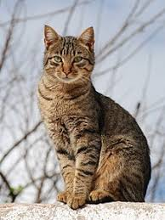


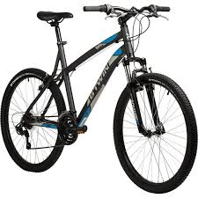



Supervisado (I)
Clasificación
Las etiquetas son categóricas, indicando la pertenencia de una determinada muestra a una clase en particular.
Ejemplo:
TRAIN
TEST
1
✓
1
0
0
✓
1
1
1
✗
¿Overfitting?

Slide 15
Supervisado (II)
Regresión
Las etiquetas son numéricas, indicando un valor asociado a cada muestra.
Ejemplo:
TRAIN
target
TEST
target
Superficie | Antigüedad | Ciudad | Precio
50 | 1 | Madrid | 1000€
50 | 1 | Algete | 600€
… | … | … | …
100 | 10 | Sevilla | 650
Superficie | Antigüedad | Ciudad | Precio
30 | 15 | Madrid | ?
230 | 5 | Galicia | ?
… | … | … | …
80 | 1 | Canarias | ?

Slide 16
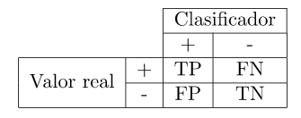
Métricas (I)
Clasificación. Matriz de confusion
Nos dará un conteo de los aciertos y errores de cada una de las clases por las que estemos clasificando.
TP – True Positives: Es el número verdaderos positivos, es decir, de predicciones correctas para la clase +.
FN – False Negatives: Es el número de falsos negativos, es decir, la predicción es negativa cuando realmente el valor tendría que ser positivo.
FP – False Positives: Es el número de falsos positivos, es decir, la predicción es positiva cuando realmente el valor tendría que ser negativo
TN – True Negatives: Es el número de verdaderos negativos, es decir, de predicciones correctas para la clase -.
.

Slide 17





Métricas (II)
Clasificación
Accuracy: Porcentaje de aciertos del modelo.
Sensibilidad, o recall, VPR: ratio de verdaderos positivos.
Especifidad, VNR: ratio de verdaderos negativos.
Precisión: probabilidad de que, dada una predicción positiva, la realidad sea positiva también.
F1-score: f1-score es una medida que mezcla la precision y el recall. Mide si nuestro modelo tiene falsos positivos y falsos negativos a la vez.
$Accuracy=\frac{TP+TN}{TP+TN+FP+FN}$
$Sensibilidad=\frac{TP}{TP+FN}$
$Especifidad=\frac{TN}{TN+FP}$
$Precision=\frac{TP}{TP+FP}$
$F1=2∗\frac{precision∗sensibilidad}{precision+sensibilidad}$

Slide 18
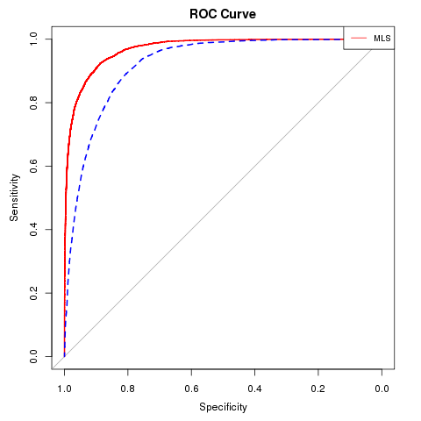


Métricas (III)
Clasificación. AUC
Sensibilidad, recall, VPR: ratio de verdaderos positivos.
Especifidad, VNR: ratio de verdaderos negativos.

Slide 19
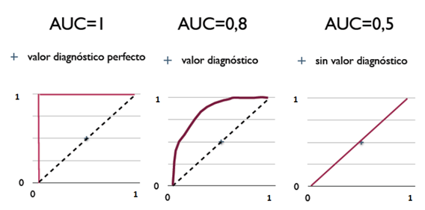
Métricas (IV)
Clasificación. AUC
La curva ROC se define por FPR (Ratio Falsos Positivos) y VPR (Ratio True Positive) como ejes x e y respectivamente.
Representa los intercambios entre verdaderos positivos (beneficios) y falsos positivos (costes).
Cada valor umbral usado como punto de corte para distinguir entre qué es una predicción positiva y qué una negativa representa un punto en el espacio ROC.
.

Slide 20
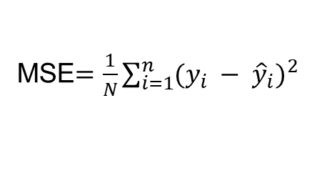
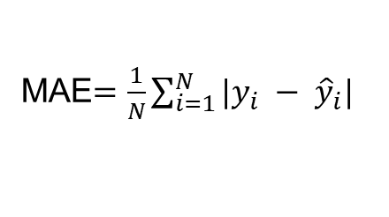
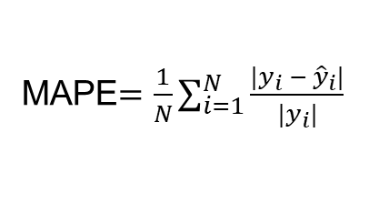

Métricas (V)
Regresión
.
MAE o Error absoluto medio: es la media de la diferencia absoluta entre los puntos de datos reales y el valor de predicción.
MSE o Error cuadrático medio: es la media de la diferencia entre los puntos reales de datos y el valor de predicción al cuadrado. Penaliza más las diferencias mayores o extremas.
RMSE: Raíz cuadrada del MSE. Proporciona mayor intuición que el MSE.
MAPE o Error absoluto porcentual medio: Permite medir error relativos a la magnitud del valor real.
MAE$=\frac{1}{N}\sum_{i=1}^{N}{|y_{i} − {\hat{y}}_{i}|}$
MSE$=\frac{1}{N}\sum_{i=1}^{n}{{(y_{i} − {\hat{y}}_{i})}^{2}}$
RMSE$=\sqrt{MSE}$
MAPE$=\frac{1}{N}\sum_{i=1}^{N}{\frac{{|y}_{i} − {\hat{y}}_{i}|}{{|y}_{i}|}}$

Slide 21

RESUMEN
Aprendizaje Supervisado. Clasificación vs Regresión
 | Clasificación | Regresión
Etiquetas | Categóricas. | Numéricas.
Ejemplo | Predecir si una imagen representa un gato (1) o no (0). | Predecir el precio de alquiler de una casa (550,632,1057…).
Métrica | AUC | MSE

Slide 22
Casos de uso
Notes:
22

Slide 23
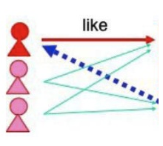







Aerolíneas (I)
Recommender Systems
Routes & Ancillaries
Forecasting
Passengers
Price Optimization
Tickets
Price Optimization
Baggage & Seats

Slide 24








Aerolíneas (II)
Chatbot
No Show Prediction
Check-in/Boarding
Fraud Detection

Slide 25



sanidad
MLS/MLP
Standards & Prediction
Hospital Clustering
Automatic Codification
Image Classification
Brain cancer diagnosis

Slide 26
Resumen

Slide 27
ML SUMMARY
Regresión
Supervised Learning
Clasificación
Clustering
Hierarchical
Partition
ML
Unsupervised Learning
Dimensionality reduction
PCA
Sistemas de Recomendación
Reinforcement Learning
…
Otros

Slide 28
Jesús Prada Alonso
jesus.prada@horusml.com

